Slide 1
Stavovi učenika o upotrebi online alata u provjeri znanja
Pilot istraživanje
Marijana Smolčec, prof.mentor
Helena Štrucelj,dipl.psiholog - prof.mentor
Gimnazija Bernardina Frankopana Ogulin

Slide 2
Sažetak
u ovom pilot istraživanju mjereni su stavovi učenika prema formativnom online ispitivanju znanja i prema mogućnosti njegova ocjenjivanja.
korišten je web alat Kahoot

Slide 3
Nedostatak motivacije
X0&#&$?????

Slide 4
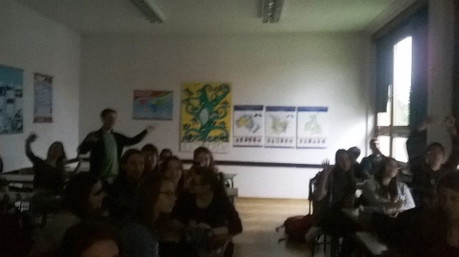
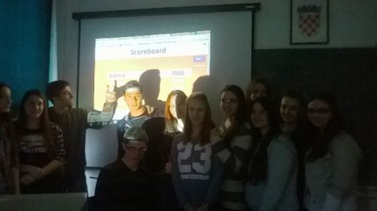
Učenici ga obožavaju!
Pogledajte to uzbuđenje!

Slide 6
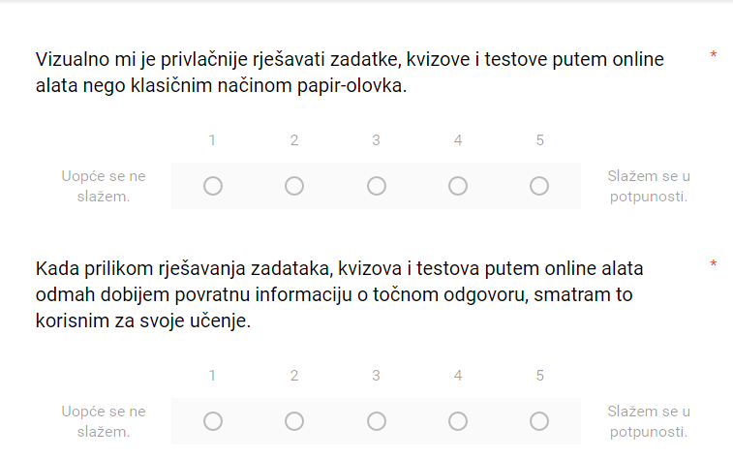
Pilot istraživanje “Stavovi učenika o upotrebi online alata u provjeri znanja”
Ispitanici
Metoda
Anketni upitnik (14 čestica)
Google Forms

Slide 7
Pilot istraživanje “Stavovi učenika o upotrebi online alata u provjeri znanja”
Cilj
Rezultati
Mjerenje stavova učenika prema:
formativnom online ispitivanju znanja
mogućnosti ocjenjivanja aktivnosti i provjere znanja online alatima.

Slide 8
Pilot istraživanje “Stavovi učenika o upotrebi online alata u provjeri znanja”

Slide 9
Pilot istraživanje “Stavovi učenika o upotrebi online alata u provjeri znanja”
Razlozi ZA
Razlozi PROTIV
Metodološki jednako kao i klasično provjeravanje
Zanimljivije i suvremeno
Neposredne povratne informacije su motivirajuće
Olakšava odgovaranje introvertima i anksioznima
Olakšava pamćenje, dosjećanje i vizualno predočavanje
Stres zbog ograničenja vremena
Nemogućnost ispravljanja odgovora
Vidljivost odgovora i ranga drugima (stresnije djevojkama)
Nemogućnost pasivnog praćenja nastave
Tehničke komplikacije

Slide 10
Buduća istraživanja stavova učenika prema online formativnom ispitivanju
više web alata s različitim opcijama vremenskog ograničenja odgovora
web alati (npr. Socrative) s mogućnosti rješavanja testa s različitim tipovima zadataka
usporediti stavove i ostvarenost odgojno-obrazovnih ishoda s kontrolnom skupinom učenika koja bi koristila samo klasično provjeravanje znanja
mjeriti i stavove nastavnika

Slide 11
HVALA na PAŽNJI! ☺ ☺ ???

